Slide 1
Tavaszköszöntő
(László Gyula)
2021. 03. 11.
Készítette: Lipők Lászlóné

Slide 2


Amire szükséged lesz:
Olvasókönyv
Olvasás munkafüzet

Slide 3
Ráhangolódó feladatok:
Olvasd el és oldd meg az utasításoknak megfelelően az Olvasókönyved 66. oldalán lévő feladatokat!
1. feladat - csak szóban
2. feladat- Kösd össze!
3. feladat- Húzd alá!
4. feladat- Csak ha van hozzá kedved!

Slide 4

Olvasd el 2x a verset hangosan!
Olvasókönyv 67. oldalán

Slide 5
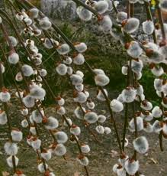
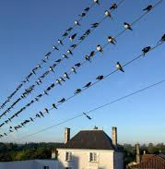
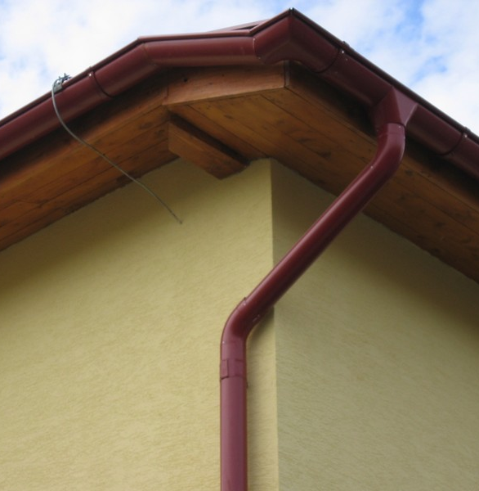
Ismerkedj meg a szavak jelentésével!
barka
sürgönydrót
eresz

Slide 6
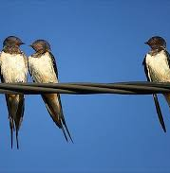
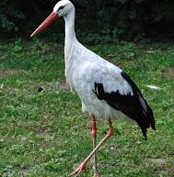
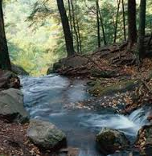
Kattints a hivatkozásokra, segít!
csiripel
kelepel
csermely
https://youtu.be/GZVF8ikc-eg
https://youtu.be/y-5xhzs77eY

Slide 7
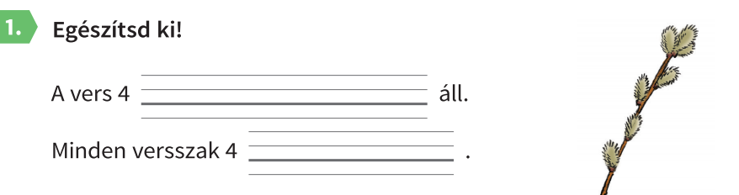
Vedd elő a munkafüzetedet, nyisd ki a 30. oldalon!
Egészítsd ki az 1. feladat szövegét!

Slide 8

Haladj tovább a következő feladatra!

Slide 9
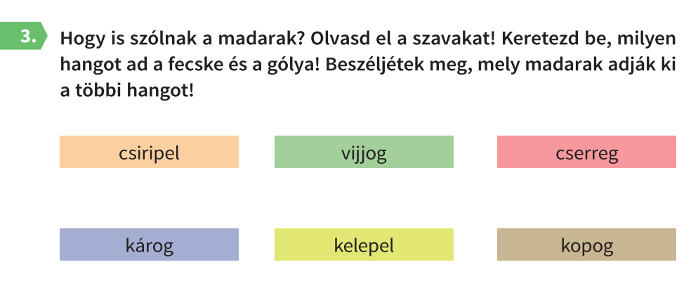


Slide 11
Ügyes voltál!
Ha teheted és az időjárás is engedi menj ki a szabadba, hátha hallhatsz madárhangokat is!
ÍME A JUTALOMJÁTÉK: (Kattints rá! )
https://wordwall.net/hu/resource/748309/irodalom/tavaszk%c3%b6sz%c3%b6nt%c5%91

